Slide 1

Redux

Slide 2
О Redux
Redux является предсказуемым контейнером состояния для JavaScript приложений (не путайте с WordPress фреймворком – Redux Framework). Он позволяет вам создавать приложения, которые ведут себя одинаково в различных окружениях (клиент, сервер и нативные приложения), а также просто тестируются. Кроме того, это обеспечивает большой опыт отладки, например редактирование кода в реальном времени в сочетание с time traveling. Вы можете использовать Redux вместе с React или с любой другой view-библиотекой. Это крошечная библиотека (2kB, включая зависимости).
Вот несколько советов о том, когда имеет смысл использовать Redux:
• У вас есть обоснованные объемы данных, меняющихся со временем.
• Вам нужен один источник информации для вашего состояния.
• Вы приходите к выводу, что сохранять все ваше состояние в компоненте верхнего уровня уже недостаточно.

Slide 3

Установка
Предполагается, что вы используете npm в качестве менеджера пакетов. Если нет, то вы можете получить доступ к этим файлам на unpkg, загрузить их или настроить ваш пакетный менеджер.
Для установки стабильной версии:

Slide 4
Введение
По мере того как требования к одностраничным JavaScript приложениям становятся все более высокими, мы вынуждены управлять все большим количеством состояний (State) с помощью JavaScript. Эти состояния могут включать в себя ответы сервера, кэшированные данные, а также данные, созданные локально, но еще не сохраненные на сервере. Это также относится к UI-состояниям, таким как активный маршрут (route), выделенный таб, показанный спиннер или нумерация страниц и т.д.
Управлять постоянно изменяющимися состояниями сложно. Если модель может обновить другую модель, то представление может обновить модель, которая обновляет другую модель, а это, в свою очередь, может вызвать обновление другого представления. В какой-то момент вы больше не знаете, что происходит в вашем приложении. Вы больше не можете контролировать когда, почему и как состояние обновилось. Когда система становится непрозрачной и недетерминированной, трудно выявить ошибки или добавлять новую функциональность.
И именно тут в дело вступает Redux.

Slide 5
Три принципа Redux
1. Единственный источник истины
Состояние всего вашего приложения сохранено в дереве объектов внутри одного хранилища. Это облегчает создание универсальных приложений. Состояние на сервере может быть сериализировано и отправлено на клиент без дополнительных усилий. Это упрощает отладку приложения, когда мы имеем дело с единственным деревом состояния. Вы также можете сохранять состояние вашего приложения для ускорения процесса разработки. И с единственным деревом состояния вы получаете функциональность типа Undo/Redo из коробки.
2. Состояние только для чтения
Единственный способ изменить состояние — это применить действие — объект, который описывает, что случится. Это гарантирует, что представления или функции, реагирующие на события сети (network callbacks), никогда не изменят состояние напрямую. Поскольку все изменения централизованы и применяются последовательно в строгом порядке, поэтому нет необходимости следить за "гонкой состояний". Действия — это всего лишь простые объекты, поэтому они могут быть залогированы, сериализированы, сохранены и затем воспроизведены для отладки или тестирования.

Slide 6
Три принципа Redux
3. Мутации написаны, как чистые функции
Для определения того, как дерево состояния будет трансформировано действиями, вы пишете чистые редюсеры. Редюсеры — это просто чистые функции, которые берут предыдущее состояние и действие и возвращают новое состояние. Не забывайте возвращать новый объект состояния вместо того, чтобы изменять предыдущее. Вы можете начать с одного редюсера, но в дальнейшем, когда ваше приложение разрастется, вы можете разделить его на более маленькие редюсеры, которые управляют отдельными частями дерева состояния. Поскольку редюсеры — это просто функции, вы можете контролировать порядок, в котором они вызываются, отправлять дополнительные данные или даже писать переиспользуемые редюсеры для общих задач, например, для пагинации.

Slide 7
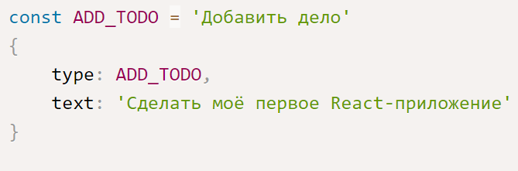
Действия
Действия — это структуры, которые передают данные из вашего приложения в хранилище. Они являются единственными источниками информации для хранилища. Вы отправляете их в хранилище, используя метод store.dispatch().
Например, вот действие, которое представляет добавление нового пункта в список дел:
Действия — это обычные JavaScript-объекты. Действия должны иметь поле type, которое указывает на тип исполняемого действия. Типы должны, как правило, определяться, как строковые константы. После того, как ваше приложение разрастется, вы можете захотеть переместить их в отдельный модуль.

Slide 8
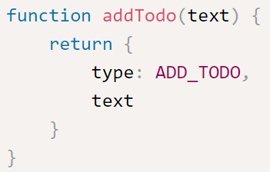
Генераторы действий
Генераторы действий (Action Creators) — не что иное, как функции, которые создают действия. Довольно просто путать термины “действие” и “генератор действий”, поэтому постарайтесь использовать правильный термин.
В Redux генераторы действий просто возвращают действие:
Это делает их более переносимыми (portable ориг.) и легкими для тестирования. В традиционной реализации Flux, генераторы действий при выполнении часто вызывают dispatch.
В Redux это не так. Вместо того чтобы на самом деле начать отправку, передайте результат в функцию dispatch().
Доступ к функции dispatch() может быть получен непосредственно из хранилища store.dispatch(), но, что более вероятно, вы будете получать доступ к ней при помощи чего-то типа connect() из react-redux. Вы можете использовать функцию bindActionCreators() для автоматического привязывания большого количества генераторов действий к функции dispatch().

Slide 9

Редюсеры
Действия описывают тот факт, что что-то совершилось, но не определяют, как в ответ изменяется состояние приложения. Это задача для редюсеров. Редюсер — это чистая функция, которая принимает предыдущее состояние и действие и возвращает следующее состояние:
Функция называется редюсером потому, что ее можно передать в Array.prototype.reduce(reducer, ?initialValue). Очень важно, чтобы редюсеры оставались чистыми функциями. Вот список того, чего никогда нельзя делать в редюсере:
• Непосредственно изменять то, что пришло в аргументах функции;
• Выполнять какие-либо сайд-эффекты: обращаться к API или осуществлять переход по роутам;
• Вызывать не чистые функции, например Date.now() или Math.random().

Slide 10
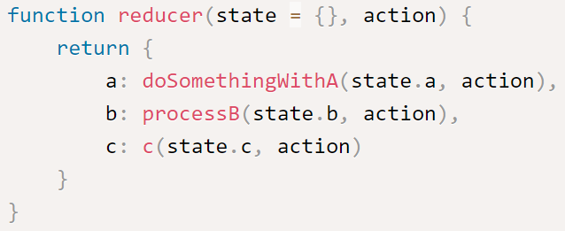
Редюсеры
Метод combineReducers() генерирует функцию, которая вызывает ваши редюсеры, передавая им в качестве одного из аргументов срез глобального состояния, который выбирается в соответствии с именем его ключа в глобальном состоянии, и затем снова собирает результаты всех вызовов в один объект.

Slide 11
Хранилище
Хранилище — это объект, который соединяет эти части вместе. Хранилище берет на себя следующие задачи:
• содержит состояние приложения;
• предоставляет доступ к состоянию с помощью getState();
• предоставляет возможность обновления состояния с помощью dispatch(action);
• регистрирует слушателей c помощью ubscribe(listener).
Важно отметить, что у Вас будет только одно хранилище в Redux-приложении. Если Вы захотите разделить логику обработки данных, то нужно будет использовать компоновку редюсеров вместо использования множества хранилищ.
Вы можете объявить начальное состояние, передав его вторым аргументом в createStore(). Это полезно для пробрасывания состояния на клиент из состояния приложения Redux, работающего на сервере, когда вы пишете универсальное приложение.

Slide 12
Поток данных
Архитектура Redux вращается вокруг строго однонаправленного потока данных. Это значит, что все данные в приложении следуют одному паттерну жизненного цикла, делая логику Вашего приложения более предсказуемой и легкой для понимания. Также это способствует большей упорядоченности данных, так что в конечном итоге у Вас не будет нескольких изолированных копий одних и тех же данных, которые ничего не знают друг о друге.
Жизненный цикл данных в любом Redux-приложении включает в себя 4 шага:
1. Вы вызываете store.dispatch(action).
2. Хранилище Redux вызывает функцию-редюсер, который вы ему передали.
3. Главный редюсер может комбинировать результат работы нескольких редюсеров в единственное дерево состояния приложения.
4. Хранилище Redux сохраняет полное дерево состояния, которое возвращает главный редюсер.

Slide 13

Использование с React
Для начала стоит подчеркнуть, что Redux не имеет отношения к React. Вы можете создавать Redux-приложения c помощью React, Angular, Ember, jQuery или обычного JavaScript. И все-таки, Redux работает особенно хорошо с такими фреймворками, как React и Deku, потому что они позволяют вам описать UI как функцию состояния и, кроме того, Redux умеет менять состояние (state) приложения в ответ на произошедшие действия (actions).
React bindings не включены в Redux по умолчанию. Вам нужно установить их явно:
Если вы не используете npm, то можете взять последнюю UMD-сборку из unpkg ( development или production). Добавив UMD-сборку на страницу при помощи тега <script>, вы получите глобальный window.ReactRedux.

Slide 14
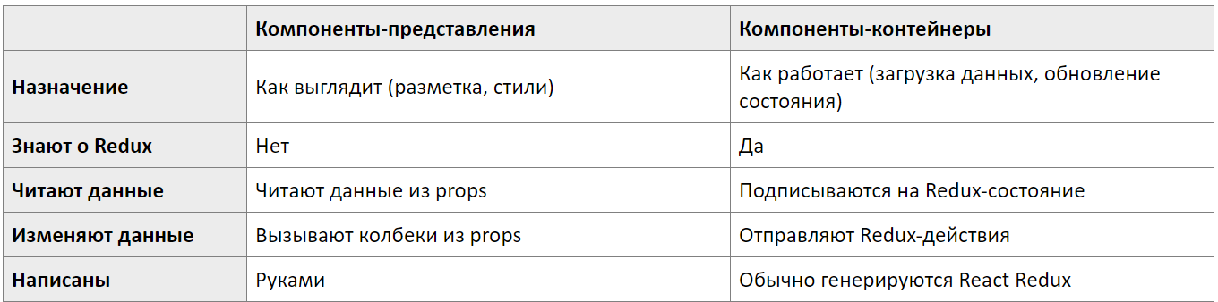
Компоненты-представления и компоненты-контейнеры
React-биндинги для Redux руководствуются идеей разделения компонентов на представления и контейнеры. Давайте перечислим их отличия:

Slide 15
Компоненты-представления и компоненты-контейнеры
ольшинство компонентов, которые мы напишем, будут представлениями, но чтобы соединить их с Redux-состоянием, нам потребуется сгенерировать несколько контейнеров. Это и дальнейшее описание не означает, что компоненты контейнера должны быть расположены ближе к вершине дерева компонентов. Если компонент-контейнер становится слишком сложным, т.е. он имеет сильную вложенность презентационных компонентов, с бесчисленным количеством обратных вызовов, передающихся вниз, используйте еще один контейнер в дереве компонентов.
Технически, вы можете написать контейнеры вручную, используя store.subscribe(). Мы не советуем вам это делать, потому что React Redux производит много оптимизаций производительности, которые было бы трудно написать руками. По этой причине, вместо того чтобы писать контейнеры, мы генерируем их, воспользовавшись функцией connect(), предоставленной React Redux, об этом ниже.

Slide 16
Немного о контейнерах
Всем компонентам-контейнерам необходим доступ к Redux-хранилищу, для того чтобы они могли подписаться на него. Как вариант — передать его как prop в каждый контейнер. Однако это становится утомительным, так как вы должны подключать store, даже если представления просто рендерят контейнер глубоко в дереве компонентов.
Мы рекомендуем другой вариант — использовать специальный React Redux компонент <Provider>, вызов которого магически делает хранилище доступным всем контейнерам в приложении без его явной передачи. Вам нужно только воспользоваться им единожды, когда вы рендерите корневой компонент.

Slide 17
Асинхронные действия
Когда Вы вызываете асинхронное API, есть два ключевых момента времени: момент непосредственного вызова и момент получения ответа или таймаутa.
Для каждого из этих моментов обычно может требоваться изменение состояния приложения. Для изменения состояния вы должны запустить нормальное действие, которое будет обработано редюсером синхронно. Обычно для любого API запроса вам понадобится запустить по крайней мере три разных вида действий:
• Действие, информирующее редюсер о том, что запрос начался. Редюсер может обрабатывать такой вид действия, переключая флаг isFetching в состоянии приложения. Именно так UI понимает, что самое время показать лоадер/спиннер.
• Действие, информирующее редюсер о том, что запрос успешно завершился. Редюсер может обрабатывать такой вид действия, объединяя полученные из запроса данные с тем срезом состояния, которым управляет этот редюсер и сбрасывая флаг isFetching.
• Действие, информирующее редюсер о том, что запрос завершился неудачей. Редюсер может обрабатывать такой вид действия сбрасывая флаг isFetching. Также некоторые редюсеры могут хотеть сохранить сообщение об ошибке, чтобы UI мог его отобразить.

Slide 18
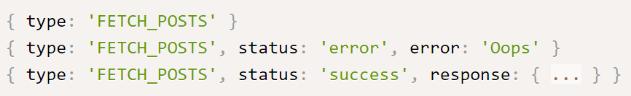
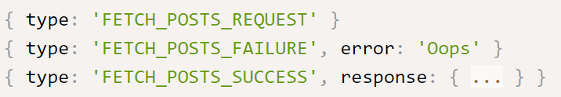
Асинхронные действия
Для всего этого вы можете использовать поле status в действиях:
Или вы можете объявить отдельные типы для таких действий:
Выбор использования одного типа действий с флагами или нескольких отдельных типов действий остается за вами. Это соглашение, которое вы должны утвердить с вашей командой. Использование нескольких типов действий оставляют меньше места для ошибки, но это не проблема, если вы генерируете действия и редюсеры с помощью таких библиотек, как redux-actions.

Slide 19
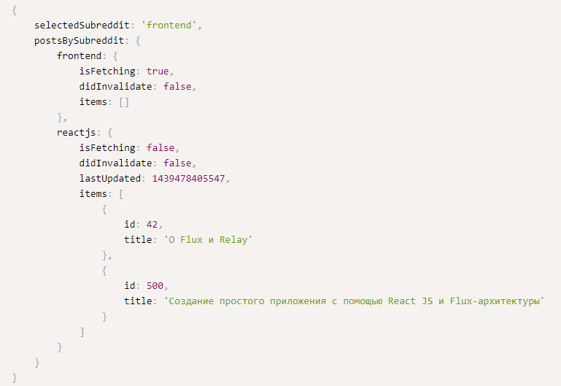
Структура хранилища
Как и в базовом руководстве, вам нужно разработать структуру состояния приложения, прежде чем начинать писать само приложение. В случае с асинхронным кодом появляется больше состояний, о которых нужно позаботиться, так что нам нужно все как следует обдумать. Часто именно эта часть сбивает с толку новичков, потому что сразу не ясно, какая информация описывает состояние в асинхронном приложении и как организовать все это в одно дерево состояния.
Веб-приложения часто отображают списки чего-либо. Например, список постов или список друзей. Вам нужно будет решить, какие типы списков сможет отображать ваше приложение. Вам нужно хранить их отдельно в состоянии, потому что в этом случае вы можете кешировать их и снова обновлять данные при необходимости.

Slide 20
Асинхронные генераторы действий
Наконец, как мы используем синхронные генераторы действий, созданные нами ранее вместе с сетевыми запросами? Стандартный для Redux путь — это использование Redux Thunk middleware. Это связующее ПО содержится в отдельном пакете, который называется redux-thunk. Мы поясним, как работает связующее ПО позже. Сейчас есть одна важная вещь, о которой вам нужно знать: при использовании конкретно этого связующего ПО, генератор действий может вернуть функцию, вместо объекта действия. Таким образом, генератор действия превращается в преобразователь Thunk.
Когда генератор действия вернет функцию, эта функция будет вызвана связующим ПО Redux Thunk. Этой функции не обязательно быть чистой. Таким образом, в ней разрешается инициировать побочные эффекты, в том числе и асинхронные вызовы API. Также эти функции могут вызывать действия, такие же синхронные действия, которые мы отправляли ранее.
Асинхронные генераторы действий особенно удобны для серверного рендеринга. Вы можете создать хранилище, вызвать отдельный асинхронный генератор действия, который вызовет другие асинхронные генераторы действия для выборки данных для всей части вашего приложения и отрендерит, только после того, как promise его вернет. Затем ваше хранилище будет полностью гидратировано с состоянием, необходимым для рендеринга.

Slide 21
Асинхронный поток
Без связующего ПО хранилище Redux поддерживает только синхронный поток данных. Это то, что вы получаете по умолчанию с createStore(). Вы можете расширить createStore() с помощью applyMiddleware(). Это не обязательно, но это позволит вам выразить асинхронные действия в удобном виде.
Асинхронное связующее ПО, типа redux-thunk или redux-promise, оборачивает метод хранилища dispatch() и позволяет вам вызывать что-то, что не является объектом действия, например, функции или Промисы. Любое связующее ПО, которое вы используете, может интерпретировать все, что вы вызываете, и, в свою очередь, может передать действие следующему связующему ПО в цепочке. Например, связующее ПО промисов (Promise middleware) может перехватывать промисы и отправлять пару начало/конец действия асинхронно в ответ на каждый промис.
Когда последнее связующее ПО в цепочке отправляет действие, оно должно быть простым объектом. Дальше в дело вступает синхронный поток данных Redux.

Slide 22
Связующее ПО
Если вы когда-либо использовали такие серверные библиотеки как Express и Koa, то, вероятно, вы уже хорошо знакомы с концепцией связующего ПО. В этих фреймворках связующее ПО — это часть кода, которую вы можете поместить между фреймворком, принимающим запрос, и фреймворком, генерирующим ответ. Например связующее ПО из Express или Koa может добавлять CORS-заголовки, логирование, сжатие и т.д. Лучшая особенность связующего ПО заключается в том, что его можно соединять в цепочки/последовательности. Вы можете использовать множество независимого стороннего связующего ПО в одном проекте.
Redux связующее ПО, в отличие от связующего ПО Express или Koa, решает немного другие проблемы, но концептуально схожим способом. Оно предоставляет стороннюю точку расширения между отправкой действия и моментом, когда это действие достигает редюсера. Люди используют Redux связующее ПО для логирования, сообщения об ошибках, общения с асинхронным API, роутинга и т.д.
Т.к. связующее ПО может использоваться для различных задач, в том числе и для асинхронных обращений к API, то очень важно, чтобы вы понимали, откуда оно пришло. Мы покажем вам ход мыслей, шаг за шагом ведущий к связующему ПО, используя логирование и сообщения об ошибках в качестве примера.

Slide 23
Проблема: логирование
Одно из достоинств Redux — он делает изменения состояния приложения предсказуемыми и прозрачными. Каждый раз, когда посылается действие, вычисляется и сохраняется новое состояние. Состояние не может измениться самостоятельно, оно может меняться только как последовательность определенных действий.
Разве не было бы хорошо, если бы мы записывали каждое действие, которое происходило в приложении, вместе с состоянием, которое было вычислено после этого действия? Когда что-то идет не так, мы можем просмотреть наш лог и понять, какое именно действие испортило наше состояние. Как мы подходим к этому с Redux?

Slide 24

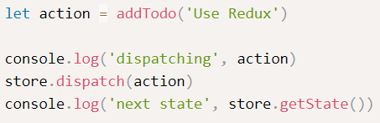
Попытка #1: Логируем вручную
Простейшее решение - самостоятельно записывать действие и состояние каждый раз, когда вы вызываете store.dispatch(action). На самом деле это не слишком хорошее решение, это просто первый шаг на пути к пониманию проблемы. Например, вы вызываете такой код, когда создаете todo-элемент:
Для того чтобы логировать действие и состояние, вы можете изменить код примерно так:
Это даст желаемый эффект, но вы бы не хотели делать так каждый раз.

Slide 25
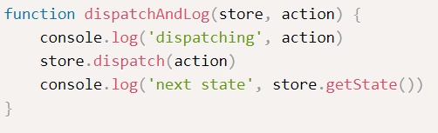
Попытка #2: Оборачиваем Dispatch
Вы можете вынести логирование в функцию:
Вы можете использовать ее везде вместо обычного store.dispatch():
Мы бы могли закончить на этом, но не очень удобно импортировать специальную функцию каждый раз.

Slide 26
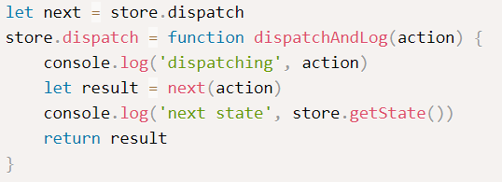
Попытка #3: Monkeypatching для Dispatch
Что, если мы просто заменим функцию dispatch в экземпляре хранилища? Redux хранилище — это простой объект с парой методов, а мы пишем на JavaScript, следовательно, мы можем применить технику monkeypatch для реализации dispatch:
Это уже ближе к тому, что нам нужно! Не важно, откуда мы посылаем действие, оно гарантированно будет залогировано. Monkeypatching никогда не покажется правильным ходом, но пока мы можем с этим жить.

Slide 27
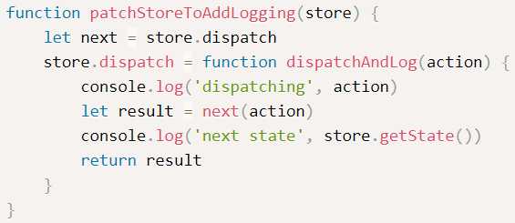
Проблема: Сообщения об ошибках.
Что, если мы захотим применить больше одного такого преобразования к dispatch?
Другое такое изменение, которое приходит мне в голову, это сообщения о JavaScript-ошибках в продакшене. Глобальное событие window.onerror не надежно потому, что оно в некоторых старых браузерах не предоставляет информацию о стеке вызовов, которая важна для понимания того, почему же произошла ошибка.
Разве не было бы полезно, если бы каждый раз, когда ошибка выбрасывалась как результат отправки какого-либо действия, мы могли бы отправить ее (ошибку), вместе со стеком вызовов, действием, которое вызвало ошибку и актуальным состоянием в сервис сообщения об ошибках, такой как Sentry. В таком случае гораздо легче воспроизвести ошибку в разработке.

Slide 28
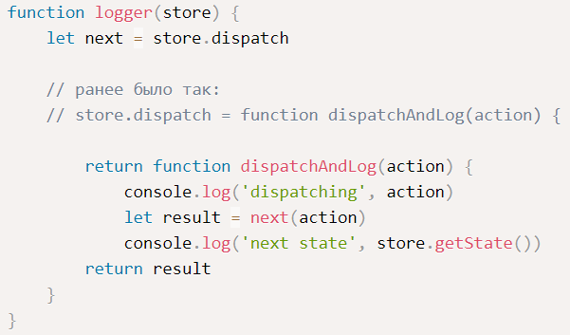
Попытка #4: Прячем Monkeypatching
Monkeypatching — это хак. "Замените любой метод, который хотите" — что это за вид API? Давайте разберемся в его сути. Ранее наши функции заменяли store.dispatch. Что если бы они вместо этого возвращали новую функцию dispatch?

Slide 29
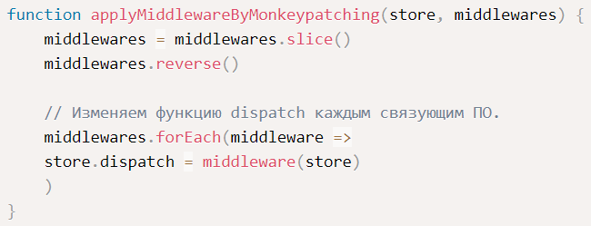
Попытка #4: Прячем Monkeypatching
Мы могли бы предоставить функцию-помощник внутри Redux, которая могла бы применять актуальный monkeypatching, как часть имплементации:
Мы можем использовать такой подход для применения нескольких связующих ПО:
Тем не менее это все еще monkeypatching. Факт того, что мы прячем его внутри библиотеки, не отменяет использования monkeypatching.

Slide 30
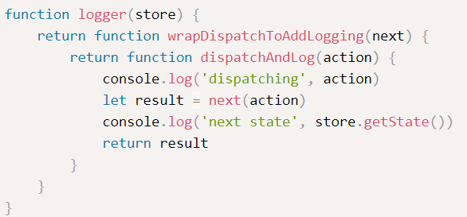
Попытка #5: Убираем Monkeypatching
Зачем мы перезаписываем dispatch? Конечно же для того, чтобы иметь возможность потом его вызвать. Но есть еще и другая причина: каждое связующее ПО имеет доступ (и возможность вызвать) ранее обернутый store.dispatch. Это важно для возможности объединять связующее ПО в цепочки! Если applyMiddlewareByMonkeypatching не сохранит store.dispatch сразу после обработки первого связующего ПО, store.dispatch будет продолжать ссылаться на оригинальную функцию dispatch. Следовательно второе связующее ПО тоже будет связан с оригинальной функцией dispatch.
Но есть еще другой метод реализации объединения связующего ПО в цепочки. Связующее ПО могло бы принимать функцию отправки действия next() в параметрах вместо того, чтобы читать ее из экземпляра хранилища.

Slide 31
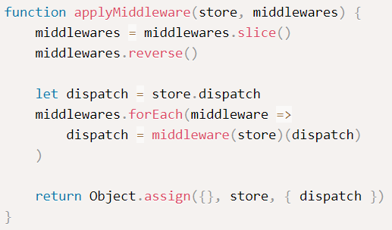
Попытка #6: Простейшее применение связующего ПО
Теперь связующее ПО принимает функцию отправки действия next() и возвращает другую функцию отправки действия, которая, в свою очередь, является функцией отправки действия next() для связующего ПО слева. Все еще полезно иметь доступ к некоторым методам хранилища, например к getState(), следовательно, store остается доступен как аргумент самого верхнего уровня. Вместо applyMiddlewareByMonkeypatching() мы могли бы написать функцию applyMiddleware(), которая сначала получает финальную, полностью обернутую функцию dispatch() и возвращает копию хранилища, которая использует эту функцию:

Slide 32
Попытка #6: Простейшее применение связующего ПО
Реализация applyMiddleware(), которая поставляется с Redux, похожа на эту, но отличается тремя важными аспектами:
• Она предоставляет связующему ПО подмножество API хранилища: методы dispatch(action) и getState().
• Она использует некоторые хитрости для того, чтобы убедиться, что, действие снова пройдет через всю цепочку связующего ПО, включая текущее, если вы вызываете store.dispatch(action) из вашего связующего ПО вместо next(action). Это полезно для асинхронного связующего ПО, как мы ранее видели.
• Для того чтобы гарантировать, что вы можете применить связующее ПО только один раз, она работает с createStore(), а не с самим store. Вместо (store, middlewares) => store, ее сигнатурой является (...middlewares) => (createStore) => createStore.

Slide 33
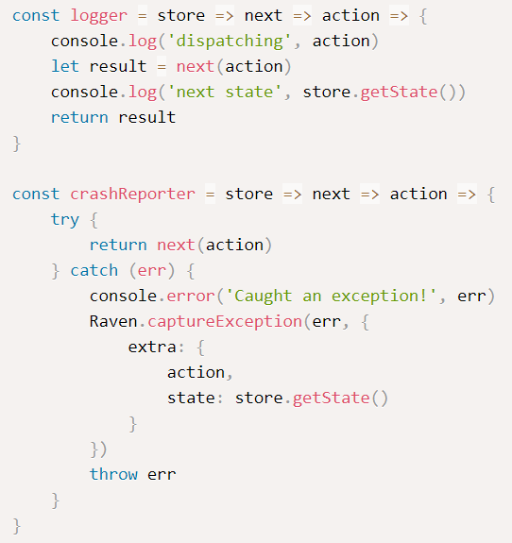
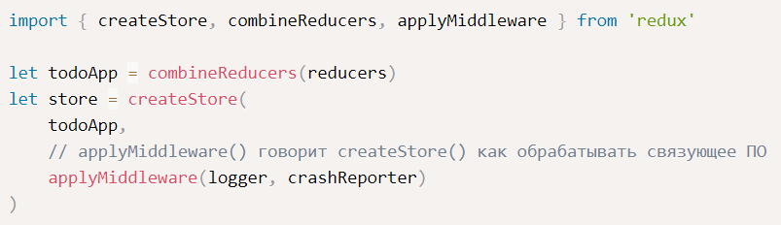
Финальный подход
Дано связующее ПО, которое мы только что написали:
Вот так можно его применить к Redux хранилищу:
Вот и все! Теперь любое действие, отправленное в экземпляр хранилища будет проходить через logger и crashReporter.

